Slide 1
Dashboard de Produção

Slide 2
Dashboard de Produção

Slide 3
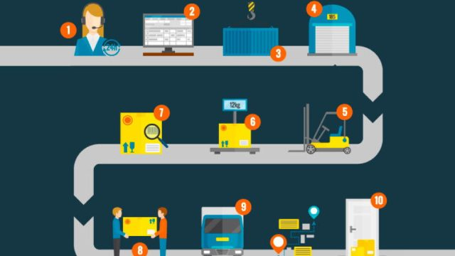

Slide 4


